Slide 1
Škola | Základní škola Zlín, Nová cesta 268, příspěvková organizace
Vzdělávací oblast | Člověk a příroda
Vzdělávací obor | Fyzika 9
Tematický okruh | Astronomie
Téma | Slunce
Název | VY_32_INOVACE_5_27_slunce
Určení | 9. ročník
Autor | Mgr. Tomáš Bobál
Vytvořeno | Březen 2012
Anotace | Určeno pro výuku a domácí přípravu žáků. Prezentace seznamuje žáky se základnímu údaji o Slunci.

Slide 2
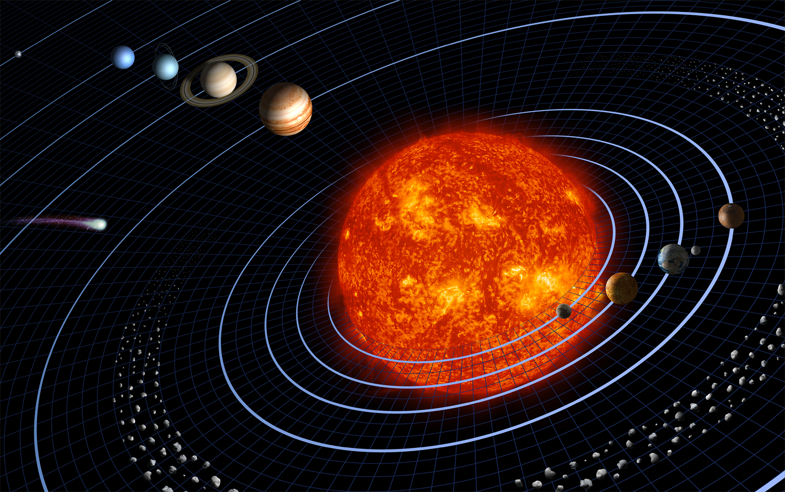
Slunce
Slunce je hvězda nacházející se ve středu sluneční soustavy.

Slide 3
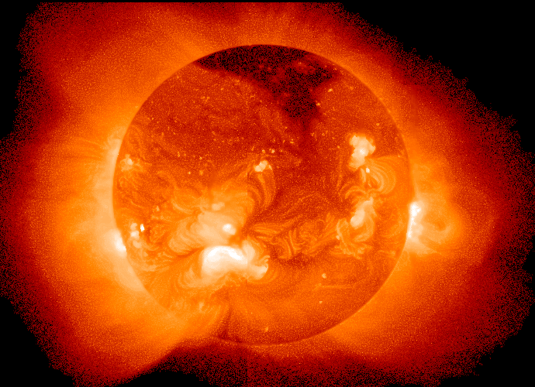
Slunce
Slunce je koule žhavého plynu, neustále produkuje ohromné množství energie.
Slunce je staré přibližně 4,6 miliard let a bude svítit asi ještě 5 – 7 miliard let.
Vzdálenost od Země je přibližně 150 000 000 km.
Představuje 99,8 % hmotnosti sluneční soustavy.
Teplota jeho povrchu dosahuje 6000 ⁰C.
Průměr Slunce je zhruba
1 400 000 km,
což činí asi 109 průměrů Země.
Hmotnost Slunce je asi 330 000 krát větší než hmotnost Země.

Slide 4
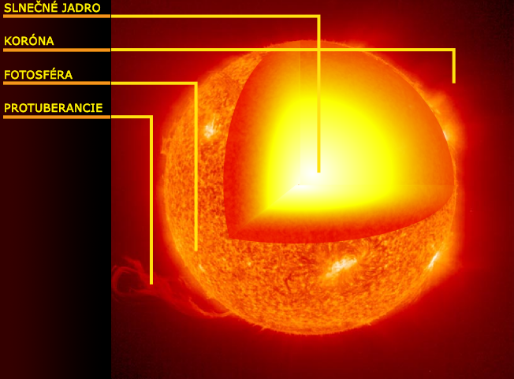
Slunce
Sluneční koróna je jasně zářící okraj Slunce. Pozorovatelná je pouze během zatmění Slunce.
Protuberance jsou oblaky plazmatu vybíhající z fotosféry. Mají podobu smyček a často zasahují až do sluneční koróny.
Na povrchu Slunce najdeme vrstvu, kterou vidíme, nazývanou fotosféra. V této vrstvě jsou často pozorovatelné sluneční skvrny a sluneční protuberance.
Uprostřed Slunce se nachází jádro, kde probíhá při teplotě 15 000 000 ⁰C termonukleární reakce.

Slide 5
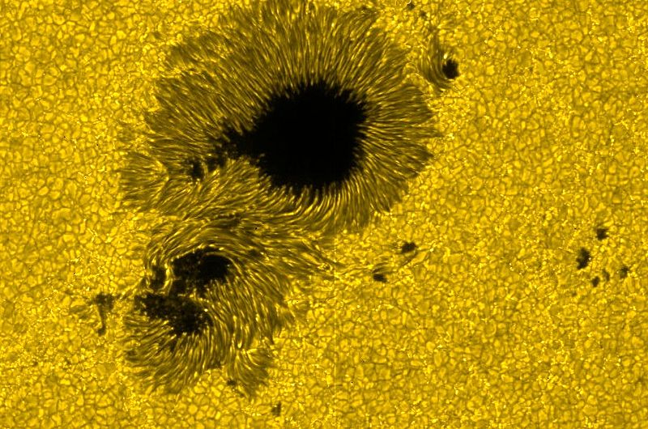
Slunce
Ve sluneční fotosféře se vyskytují sluneční skvrny, jejichž počet se mění. Jsou to místa s nižší teplotou. Podle počtu slunečních skvrn mluvíme o minimu a maximu sluneční činnosti.

Slide 6
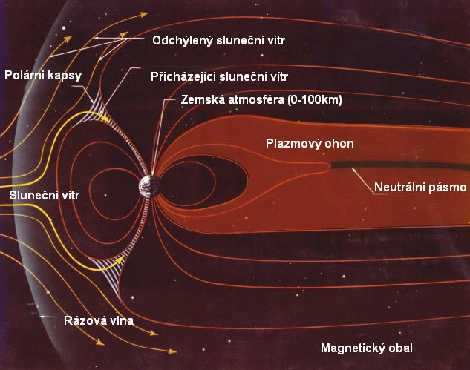
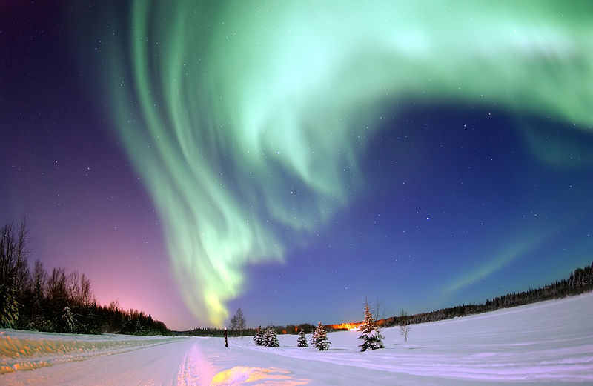
Slunce
Ze Slunce neustále proudí nabité i nenabité částice, např. protony a elektrony. Mluvíme o tzv. slunečním větru. Při erupcích je ze Slunce odvržen velký oblak částic, které na Zemi mohou způsobit magnetické bouře nebo polární záře.

Slide 7
Slunce
Použité zdroje:
RAUNER, Karel, Václav HAVEL a Miroslav RANDA. NAKLADATELSTVÍ FRAUS. Fyzika 9: učebnice pro základní školy a víceletá gymnázia. 1. vydání. Plzeň: Fraus, 2007. ISBN 978-80-7238-617-8.
MICROSOFT CORPORATION. Obrázky a jiný obsah [online]. 2012 [cit. 2012-01-31]. Dostupné z: http://office.microsoft.com
SMITH, Harman a Laura GENEROSA. Solar_sys.jpg. In: Wikipedia: the free encyclopedia [online]. San Francisco (CA): Wikimedia Foundation, 2005-08-16 [cit. 2012-03-20]. Dostupné z: http://commons.wikimedia.org/wiki/File:Solar_sys.jpg
NASA GODDARD LABORATORY FOR ATMOSPHERES. Sun_in_X-Ray.png. In: Wikipedia: the free encyclopedia [online]. San Francisco (CA): Wikimedia Foundation, 2006-02-11 [cit. 2012-03-20]. Dostupné z: http://cs.wikipedia.org/wiki/Soubor:Sun_in_X-Ray.png
NASA / JAXA. 172197main_NASA_Flare_Gband_lg-withouttext.jpg. In: Wikipedia: the free encyclopedia [online]. San Francisco (CA): Wikimedia Foundation, 2008-03-02 [cit. 2012-03-20]. Dostupné z: http://cs.wikipedia.org/wiki/Soubor:172197main_NASA_Flare_Gband_lg-withouttext.jpg
NASA. Magnetosphere_schematic_cz.jpg. In: Wikipedia: the free encyclopedia [online]. San Francisco (CA): Wikimedia Foundation, 2007-12-11 [cit. 2012-03-20]. Dostupné z: http://commons.wikimedia.org/wiki/File:Magnetosphere_schematic_cz.jpg
STRANG, Senior Airman Joshua. Polarlicht_2.jpg. In: Wikipedia: the free encyclopedia [online]. San Francisco (CA): Wikimedia Foundation, 2005-01-18 [cit. 2012-03-10]. Dostupné z: http://cs.wikipedia.org/wiki/Soubor:Polarlicht_2.jpg

